Slide 2
Mavzu:
Otlarning birlik va ko‘plikda qo‘llanishi
(103-105-mashqlar)

Slide 3
Ko‘p qushlarning qishda yotar ini yo‘q,
Patdan boshqa ko‘ylak-kostum, to‘ni yo‘q.
Bir xili ochiq daraxt shoxlarida qo‘noqlar,
Qor-bo‘ronda, sel-yomg‘irda quvnoqlar.
Sovuq eltib, muzlab, to‘ng‘ib qolmasmi?
Yo ularning joni qattiq olmosmi?
Qushlarning xillari ko‘p ajoyib,
Issiq yoqqa ketishar qanot yoyib.
Qolganlari sovuq, muzdan qo‘rqmaydi,

Slide 4
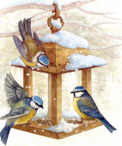
Patlariga qor-u yomg‘ir yuqmaydi... Ammo shuni, bolajonlar, unutmang, Qor yog‘ganda qushlar xoli bo‘lar tang. Bari shoshib, don izlashib qolishar, Chirqillashib uchib-qo‘nib nolishar. O‘shanda siz qushlarga yordam bering, Uvoq seping, ularga inlar quring. Rahmat aytib, chig‘illab sayrab berar, Qanot qoqib, osmonda o‘ynab berar.
Qor - bo‘ron, sovuq, sel - yomg‘ir, muz, yomg‘ir.

Slide 5
Husnixat daqiqasi

Slide 6
To‘g‘ri javobni toping.
ish-harakatini
bildiradi
belgisini
bildiradi
miqdorini bildiradi
Ot so‘z turkumi shaxs va narsaning ...
nomini
bildiradi

Slide 8
Otlarni aniqlang, ularni ma’nosiga ko ‘ra uruhlab yozing:
1. Shaxs nomlari. 2. Narsa nomlari. 3. Joy nomlari.
Davronjon paxta Bolgariya
Mancho Jekov mashina Xaskovo
yigit xat uyi
dada bahor
o‘rtoq yer
chigit
May oyi
qishloq

Slide 9
Otlar ma’nosiga ko‘ra qanday turlarga ajratiladi?

Slide 10
Otlar ma’nosiga ko‘ra qanday turlarga ajratiladi?

Slide 11
104-mashq. O‘qing. Reja tuzing va bayon yozing.
Chumchuq
Dadam har bahorda hovlimizga anvoyi gular ektirar edilar. Ularning yashnab turishini yaxshi ko‘rardilar. Ammo rayxonlarni kimdir uzib ketardi. Dadam rayxonlarni qo‘riqlashni menga topshirdilar.
Dam olish kuni rdi. Men hovlida ham dars qilib, ham rayxonlarni qo‘riqlamoqchi bo‘ldim.
Bir mahal rayxonlar yoniga bir chumchuq keldi. Tumshu-g‘i bilan rayxonni shart uzib olib, uchib ketdi. Men chumchuq rayxon yer ekanmi, deb hayron bo‘ldim.

Slide 12
Reja:
Keyin bilsam, chumchuqlar o‘z bolalarini qurt-qumursqa, chumolidan saqlashda rayxondan foyda-lanar ekan. Rayxon hidiga hasharot kelmas ekan.(Olmosdan)
1.
2.
3.

Slide 13
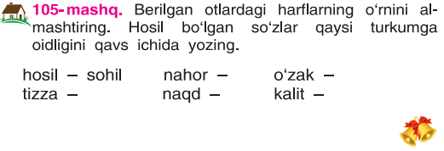
Mustaqil bajarish uchun topshiriq
Keyin bilsam, chumchuqlar o‘z bolalarini qurt-qumursqa, chu-molidan saqlashda rayxondan foydalanar ekan. Rayxon hidiga hasharot kelmas ekan.(Olmosdan)

